Slide 1
Soa patterns
Veebiteenused
Varvara Doilova

Slide 2
Soa patterns
Validation abstraction ehk valideerimise abstraheerimine
Version Identification ehk versiooni tuvastamine
Service Encapsulation ehk teenuse kapseldus

Slide 3
Validation Abstraction
Kuidas saab disainida teenuslepinguid nii, et need veel lihtsamini kohaneksid valideerimise loogika muutmisele?
Probleem: Teenuslepingud, mis sisaldavad detailseid valideerimise piiranguid, muutuvad kehtetuks kui muuta reegleid, mis seisavad selle valideerimise taga.
Lahendus: Tükeldatud valideerimise loogika ja reeglid võib abstraheerida teenuslepingust, vähendades detailsuse piiranguid ja pikendades teenuse eluiga.
Rakendus: Abstraheeritud valideerimise loogika ja reeglid peab panema üldloogikasse, teisse teenusesse, teenuse agenti, vm.

Slide 4
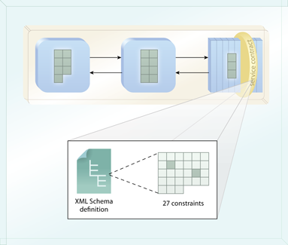
Validation Abstraction
Mõjud: See muster võib mõnevõrra detsentraliseerida valideerimise loogika ja samas võib ka raskendada skeemi standardiseerimist.
Printsiibid: Standardiseeritud teenuslepingud, Teenuse nõrgad ühendused, Teenuse abstraktsioon.
Notes:
Teenuslepingu eluiga saab pikendada vähendades üldise piirangute arvu ja filtreerides välja eriti need piirangud, mis on väga tundlikud muudatustele.

Slide 5
Version Identification
Kuidas saavad kasutajad (mingi programm) teada teenuslepingu versioonist?
Probleem: Kasutajad võivad uuendustest ilma jääda, sest ei tea kasutatava teenuslepingu versiooni.
Lahendus: Versiooni informatsioon on seotud sobivate ja mittesobivate muudatustega, mis võivad olla väljendatud kui osa teenuslepingust, nii kommunikatsiooni jaoks kui ka jõustamiseks.
Rakendus: Versiooni numbrid võivad olla lisatud nimeruumi väärtustesse ja annotatsioonidena koos veebi teenuslepingutega.

Slide 6
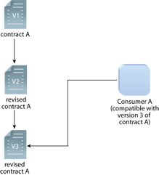
Version Identification
Mõjud: See muster võib nõuda, et versiooni informatsioon oleks väljendatud enda loodud sõnastikuga, mis peab olema kasutavale liidesele ette teada.
Printsiibid: Standardiseeritud teenusleping
Notes:
Sest teenuslepingud väljendavad versioonide infot, kasutaja A (Consumer A) saab viidata kolmandale teenuslepingu versioonile, sest ta oli spetsiaalselt loodud selle konkreetse versiooniga kokkusobimiseks.

Slide 7
Service Encapsulation
Kuidas teha lahenduse loogika kätte saadavaks kui ettevõte ressurss?
Probleem: Lahenduse loogika on disainitud ühe rakenduse jõustamiseks ja seda on raske kasutada teistes rakendustes.
Lahendus: Lahenduse loogika võib olla kapseldatud teenuseks, et positsioneerida kui ettevõtte ressurss, mida saab kasutada valmiskomponendina teistes rakendustes.
Rakendus: Lahenduse loogika peab sobima teenuse kapsedamise vajadustele.
Mõjud: Kapseldatud teenuse lahenduse loogika suhtes kohaldatakse täiendavat disaini ja juhtimise kaalutlust.

Slide 8
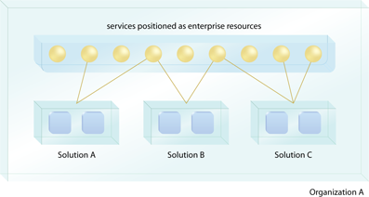
Service Encapsulation
Notes:
Ettevõte, kus individuaalsed lahendused kasutavad kapseldatud loogikat kui teenust ja vastupidi.

Slide 9
Tänan kuulamast!

Slide 10
Kasutatud kirjandus
http://soapatterns.org/design_patterns/validation_abstraction
http://soapatterns.org/design_patterns/version_identification
http://soapatterns.org/design_patterns/service_encapsulation

